Slide 1
웹 개요와 실습 환경 구축
1

Slide 2
학습목표
웹의 개념과 특징을 이해합니다.
웹의 동작 원리를 이해합니다.
대표적인 웹 표준 기술인 HTML5, CSS3, 자바스크립트의 개념과 특징을 이해합니다.
웹 프로그래밍 개발 환경을 구축합니다.
내용
인터넷과 웹 소개
웹의 동작 원리
보조 웹 표준 기술 소개
HTML5 주요 기능 소개
실습 환경 구축

Slide 3
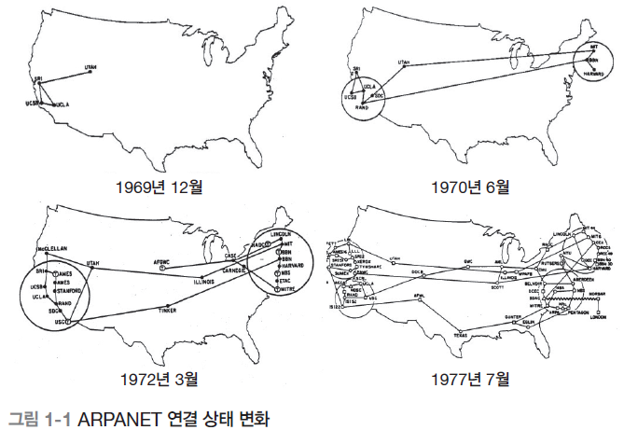
1.인터넷과 웹 소개
인터넷의 시작
미국의 신기술을 연구하는 ARPA에서 현재 웹의 모태가 되는 ARPANET을
1969년에 개발

Slide 4

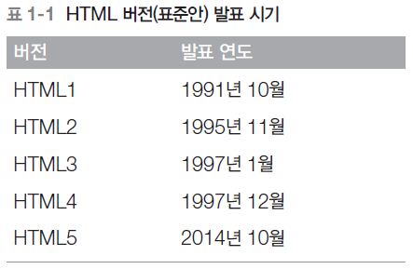
1.인터넷과 웹 소개
팀 버너스 리
최초 웹 개발자
W3C^{World Wide Web Consortium} 창설
HTML 표준을 비롯한 웹 표준안을 제작, 제안하는 일을 하는 국제적인 웹 표준화 단체

Slide 5
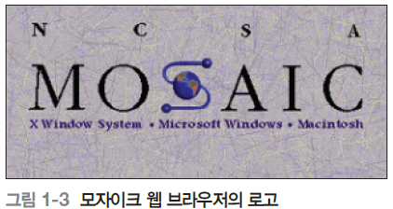
1.인터넷과 웹 소개
1차 웹 브라우저 전쟁
NCSA : 웹 브라우저 모자이크를 최초로 발표
넷스케이프 커뮤니케이션(마크 안데르센) : 웹 브라우저 넷스케이프 발표
마이크로소프트 : 인터넷 익스플로러(IE) 발표
인터넷 익스플로러를 윈도우 운영체제에 강제로 설치해 점유율을 높임
아메리카 온라인^{AOL} : 넷스케이프 커뮤니케이션을 인수, 점차 하락 후 붕괴

Slide 6
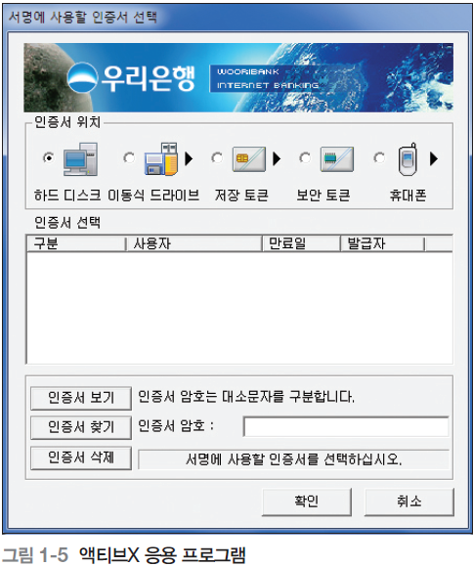
1.인터넷과 웹 소개
플러그인
웹 브라우저와 연동되는 프로그램을 사용자의 PC에 추가로 설치해 웹 브라우저
의 기능을 확장하는 방법
Future Splash Animator
마이크로소프트의 액티브X

Slide 7

1.인터넷과 웹 소개
2000년 초반
액티브X 기반으로 웹 응용 프로그램 제작
플래시 기반으로 애니메이션 제작

Slide 8
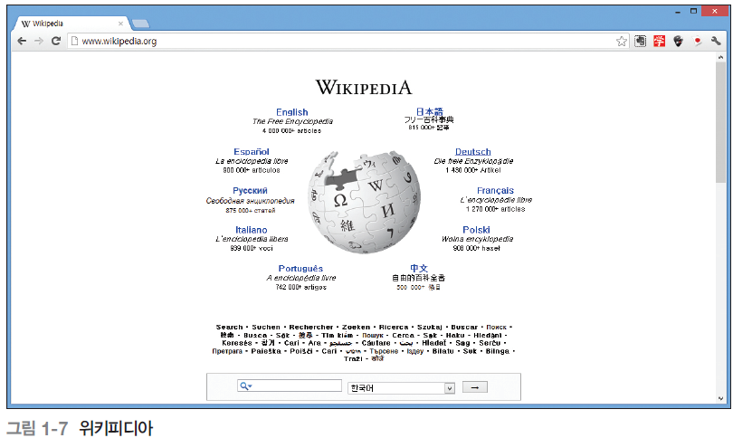
1.인터넷과 웹 소개
웹 2.0
서로 다른 사용자가 함께 새로운 콘텐츠를 창조할 수 있는 시대

Slide 9
1.인터넷과 웹 소개
2차 웹 브라우저 전쟁
점유율이 높은 인터넷 익스플로러가 표준 웹 브라우저가 되나 액티브X 같은 플러그인이 들어가면서 웹 사이트는 점점 무거워짐
WHATWG Web Hypertext Application Technology Working Group
웹 브라우저 제공 기업 (애플, 모질라, 오페라 소프트웨어) 에서 새로운 웹 표준
기관을 설립
Web Application 1.0 표준 작성
W3C는 웹 표준으로 Web Application 1.0 표준 채택, HTML5 표준으로 변경
인터넷 익스플로러만 최신 표준을 지원하지 못하는 현상 초래
->모든 웹 브라우저가 빠른 속도로 업데이트 되고 있음

Slide 10
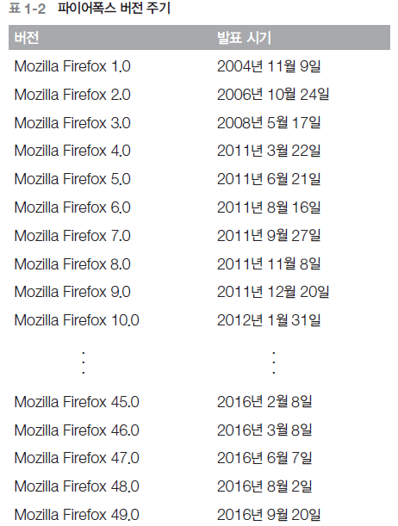
1.인터넷과 웹 소개

Slide 11
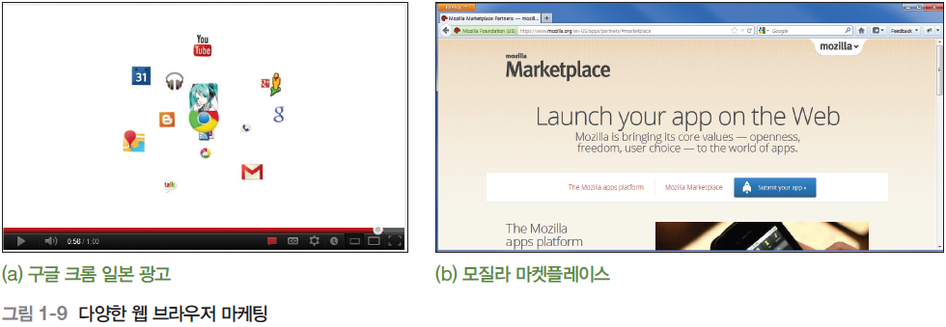
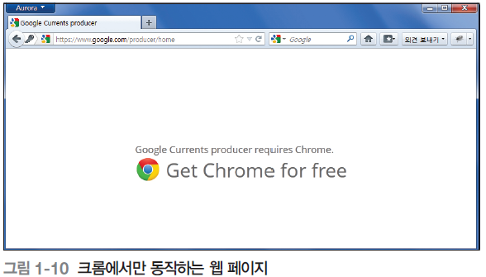
1.인터넷과 웹 소개
모든 웹 브라우저 회사가 빠른 속도로 업데이트를 하고, 웹 브라우저 마케팅을 하고 있으나 국내는 인터넷 익스플로러가 압도적인 점유율이어서 회사들이 마케팅을 하지 않음

Slide 12
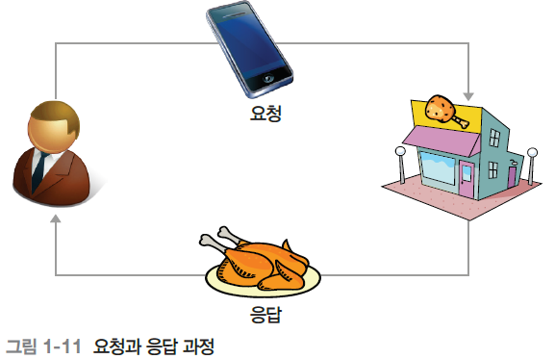
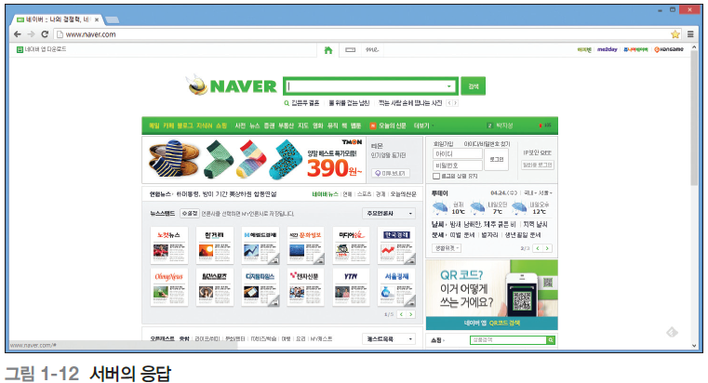
2.웹의 동작 원리
웹 : 요청과 응답 과정 (예 : 치킨 주문)
클라이언트(사용자) : 컴퓨터에 요청하는 쪽
서버(제공자) : 응답하는 쪽

Slide 13
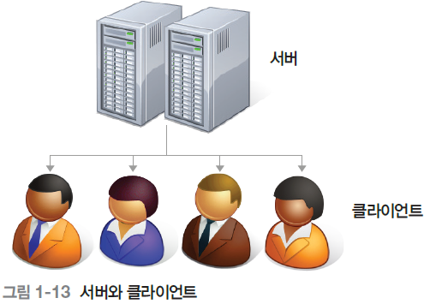
2.웹의 동작 원리
서버 프로그램
자바, C#, 루비, 파이썬
웹 프레임워크(ASP.NET, JSP, PHP 등)
MVC 프레임워크(ASP.NET MVC, Spring MVC, Ruby on Rails 등)
비동기 프레임워크(Node.js Express, Jetty )
클라이언트 프로그램
반드시 HTML, CSS, 자바 스크립트로 개발

Slide 14
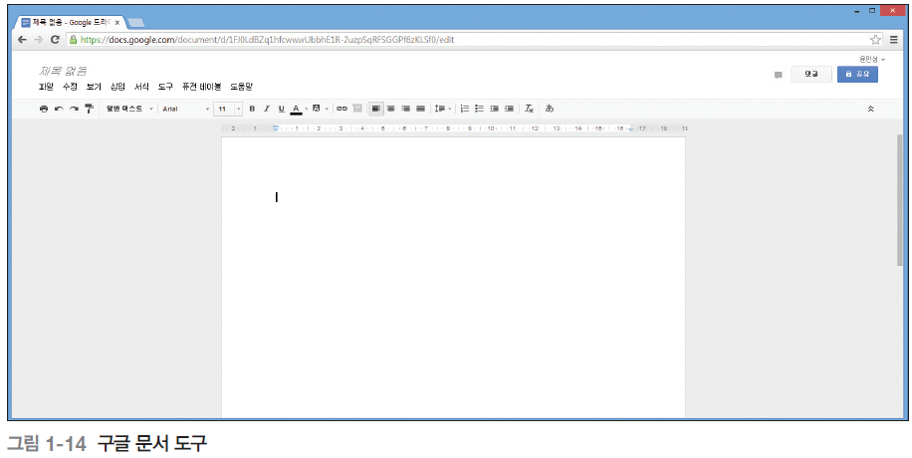
2.웹의 동작 원리
대표적 클라이언트 프로그램 – 구글 문서 도구
HTML로 요소를 생성, CSS로 디자인해 자바스크립트로 프로그래밍 요소를 부여

Slide 15
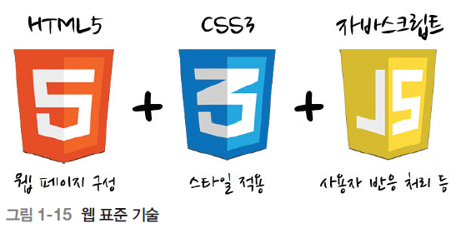
3. 보조 웹 표준 기술 소개
HTML5 소개
큰 의미 : 웹 표준 기술을 총칭
작은 의미 : 웹 문서의 문법을 의미

Slide 16
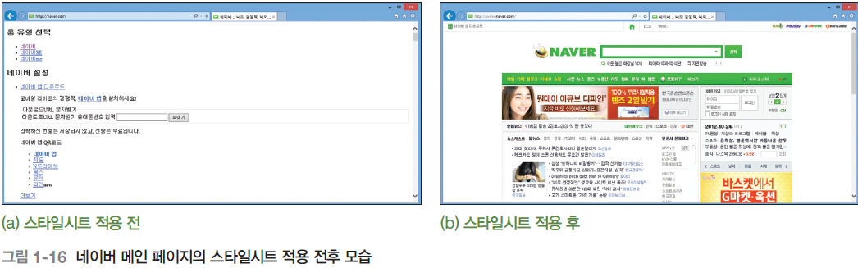
3. 보조 웹 표준 기술 소개
CSS3 소개
CSS^{Cascading Style Sheets} : HTML 문서를 표현하는 방법을 기술하는 언어
스타일시트는 현대 웹 페이지에서 매우 중요한 역할임

Slide 17

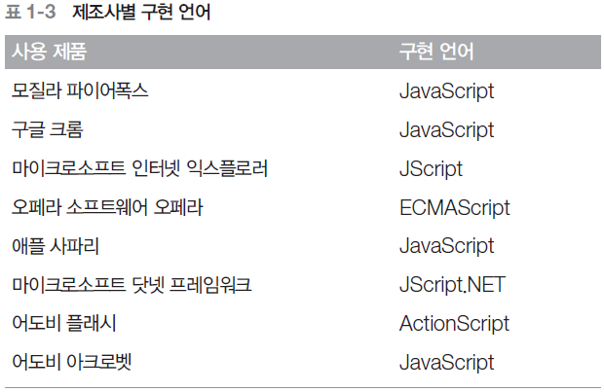
3. 보조 웹 표준 기술 소개
자바스크립트
표준 명칭 : ECMAScript5
HTML에서 사용자 반응 등을 처리하는 데 사용하는 프로그래밍 언어
현대에는 서버는 물론 로봇 개발에도 사용됨

Slide 18
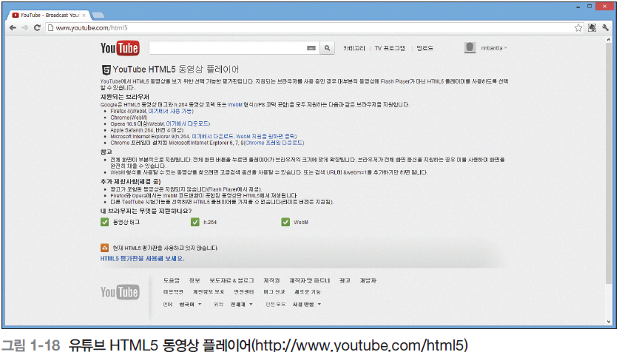
4. HTML5 주요 기능 소개
멀티미디어 기능
HTML5는 플러그인 도움 없이도 스스로 음악과 동영상을 재생할 수 있음

Slide 19
4. HTML5 주요 기능 소개
그래픽 기능
HTML5 : 2차원, 3차원 그래픽 구현 가능
2차원 그래픽을 구현 방법
HTML 태그를 사용해 2차원 벡터 그래픽 구현
자바스크립트 캔버스를 사용해 2차원 래스터 그래픽 구현
3차원 그래픽 구현 방법
CSS3를 사용해 3차원 그래픽 구현
자바스크립트 WebGL을 사용해 3차원 그래픽 구현

Slide 20
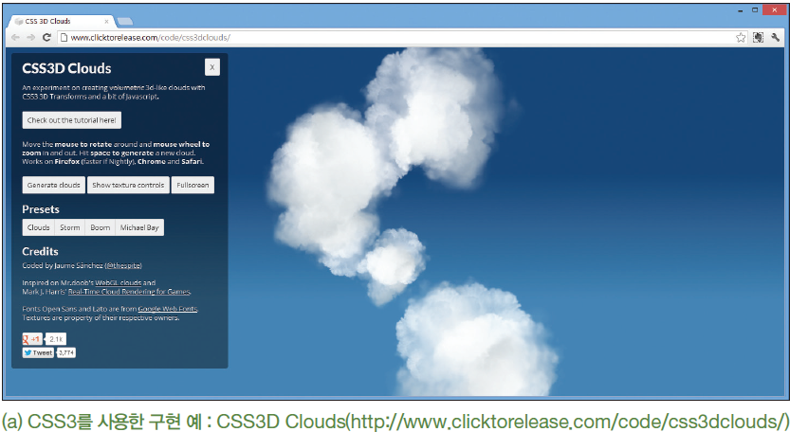
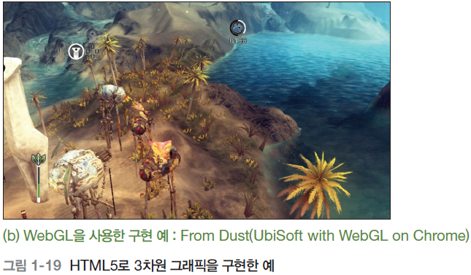
4. HTML5 주요 기능 소개
HTML5로 3차원 그래픽을 구현한 예

Slide 21
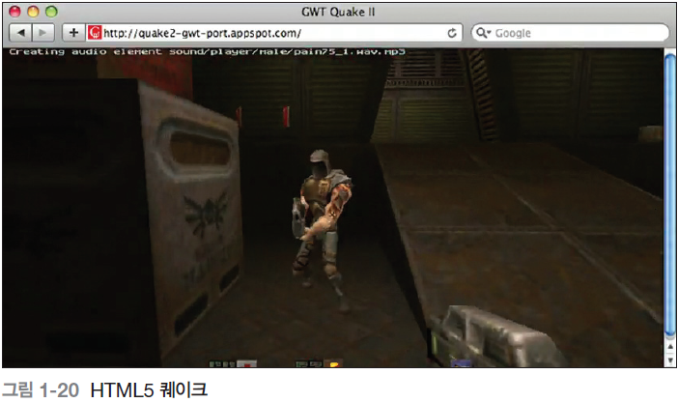
4. HTML5 주요 기능 소개
통신
서버와 실시간으로 쌍방향 통신 가능, 웹에서 실시간 채팅이나 실시간 온라인 게임을 할 수 있음
온라인 게임 퀘이크 2
WebGL과 HTML5 웹 소켓을 사용 – 다른 사용자와 실시간으로 온라인 게임 가능

Slide 22
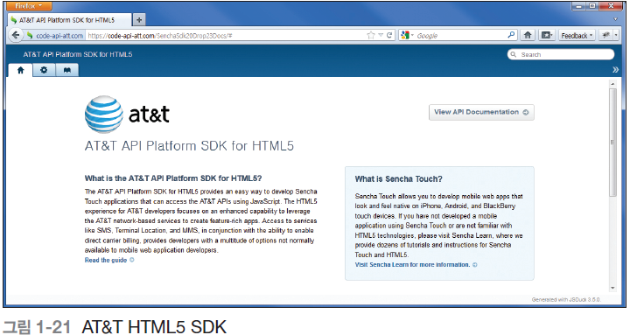
4. HTML5 주요 기능 소개
장치 접근
장치에 접근해 정보와 기능을 사용
예) 스마트폰 배터리 잔량 정보, 스마트폰 GPS 사용, 진동 벨
AT&T HTML5 SDK : 스마트폰의 내장 기능을 이용하는 응용 프로그램 개발 가능

Slide 23
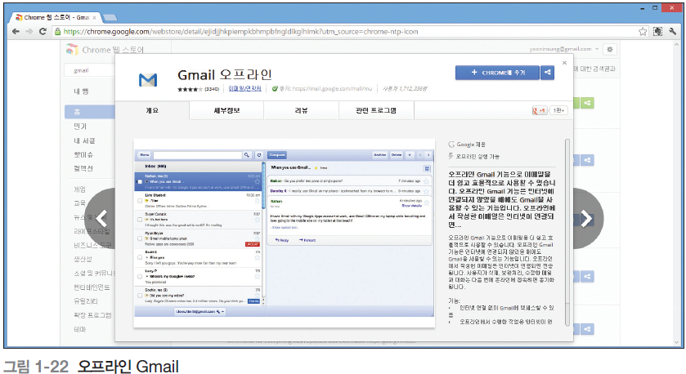
4. HTML5 주요 기능 소개
오프라인 및 저장소
HTML5는 인터넷이 연결되지 않아도 응용 프로그램 동작 가능
오프라인 Gmail

Slide 24
4. HTML5 주요 기능 소개
시맨틱
검색 엔진 같은 프로그램이 정보를 분석, 자료를 검색 및 처리해서 제공하
는 지능형 웹
CSS3 스타일시트
CSS3 스타일시트를 사용하면 3차원 변환과 애니메이션 효과 적용 가능
웹의 성능 극대화 및 통합
HTML5의 추가 기능으로 기존에 이용하던 웹의 성능을 극대화할 수 있음
웹 워커를 이용하면 사용자 화면을 멈추지 않으면서 연산 도 처리 가능
HTML5 표준을 적용한 웹 브라우저를 사용해 간단한 워드 작업이나 게임가능

Slide 25
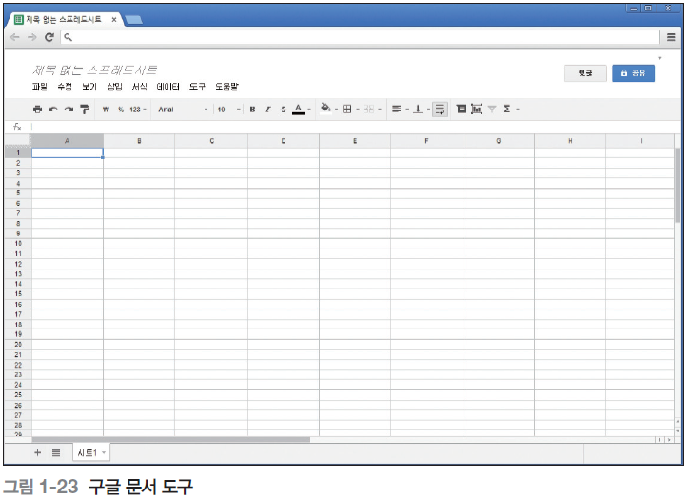
4. HTML5 주요 기능 소개

Slide 26
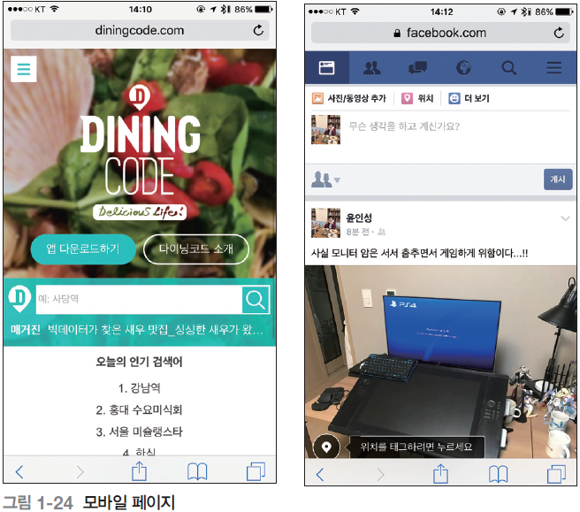
4. HTML5 주요 기능 소개
HTML5부터는 웹 페이지 자체가 하나의 응용 프로그램이 됨
예) 다이닝 코드와 페이스북의 모바일 페이지

Slide 27
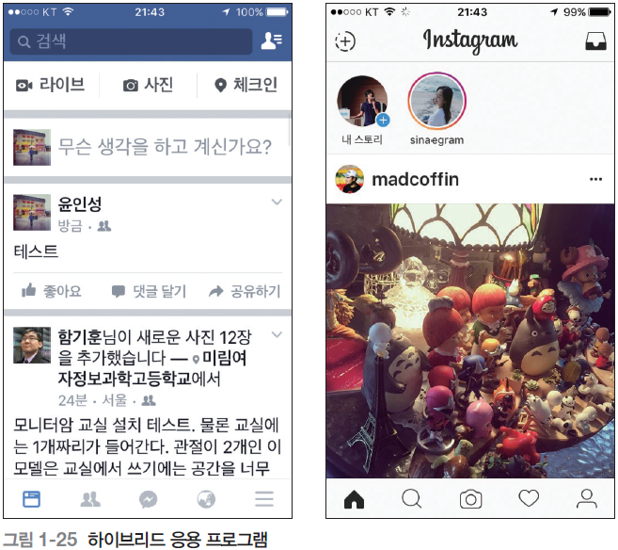
4. HTML5 주요 기능 소개
하이브리드 응용 프로그램
스마트폰의 기본 프로그래밍 언어와 HTML5를 함께 사용해 응용 프로그램을 만
드는 방법

Slide 28
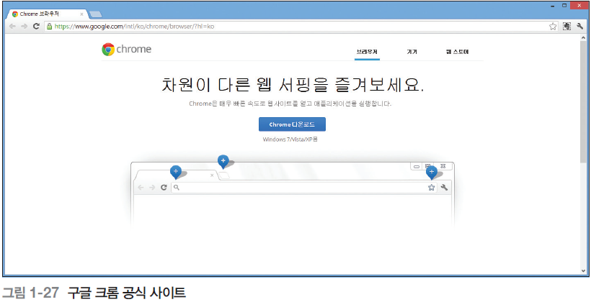
5. 실습 환경 구축
[예제 1-1] 실습 환경 구축
크롬 설치하기

Slide 29
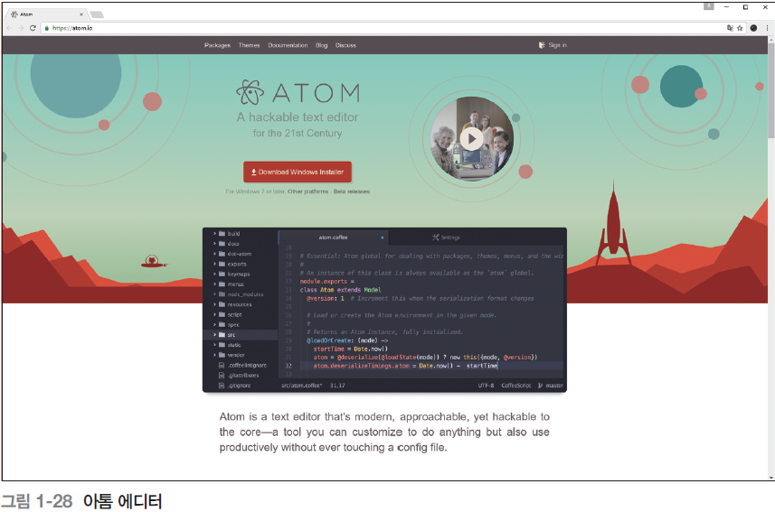
5. 실습 환경 구축
에디터 설치하기

Slide 30
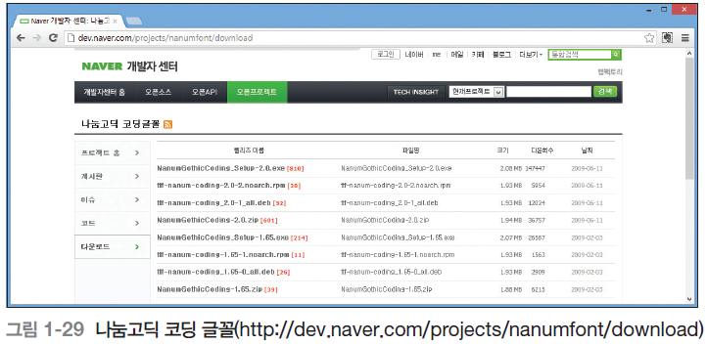
5. 실습 환경 구축
에디터 글꼴 설치 및 설정하기

Slide 31
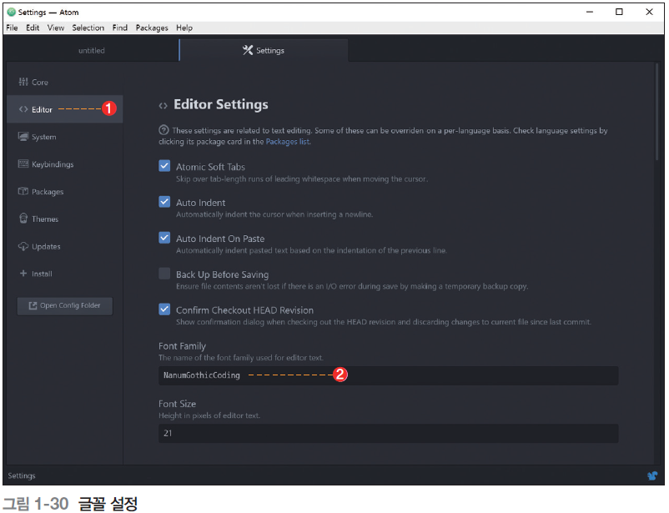
5. 실습 환경 구축
글꼴 확인하기

Slide 32
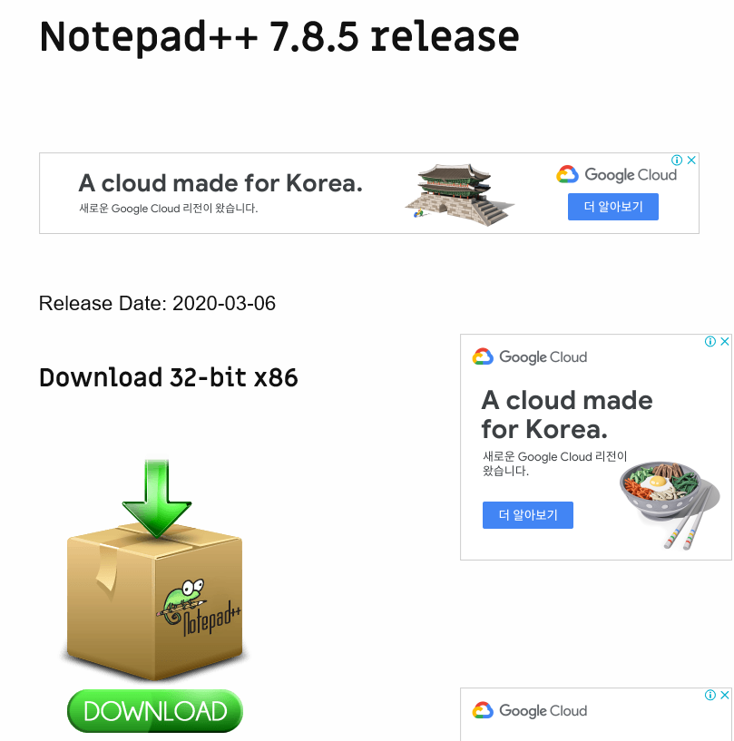
Notepad++

Slide 33
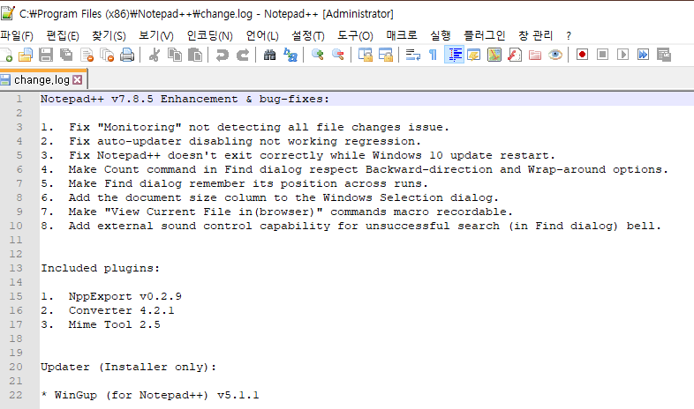

Slide 34
학습목표 (확인)
웹의 개념과 특징을 이해합니다.
웹의 동작 원리를 이해합니다.
대표적인 웹 표준 기술인 HTML5, CSS3, 자바스크립트의 개념과 특징을 이해합니다.
웹 프로그래밍 개발 환경을 구축합니다.
내용
인터넷과 웹 소개
웹의 동작 원리
보조 웹 표준 기술 소개
HTML5 주요 기능 소개
실습 환경 구축

